Slide 1
中期展示
基于AI辅助的就医问诊引擎
组长：蔡佳伟
组员：文豪 魏宸 徐浩 蔡云杉

Slide 2
01
02
03
项目概述
系统架构与功能设计
过程管理
04
05
06
时间分析
成果展示
下一步计划

Slide 3
第一部分
项目概述
Project Overview

Slide 4

项目概述
随着医疗信息化的推进和AI技术的发展，就医问诊引擎有望成为医疗行业的创新驱动力。它将通过提
供精准的医疗信息和个性化的治疗方案，改善医疗服务质量，降低就医成本，提高医疗资源的利用效
率。就医问诊引擎是一个专业的医疗信息检索与推荐系统，旨在为用户提供精准、可靠的医疗信息和个性
化的治疗方案。它利用先进的AI技术，能够快速解析复杂的不适症状和医疗数据，从而推荐最适合患者
的药物和治疗方案。

Slide 5
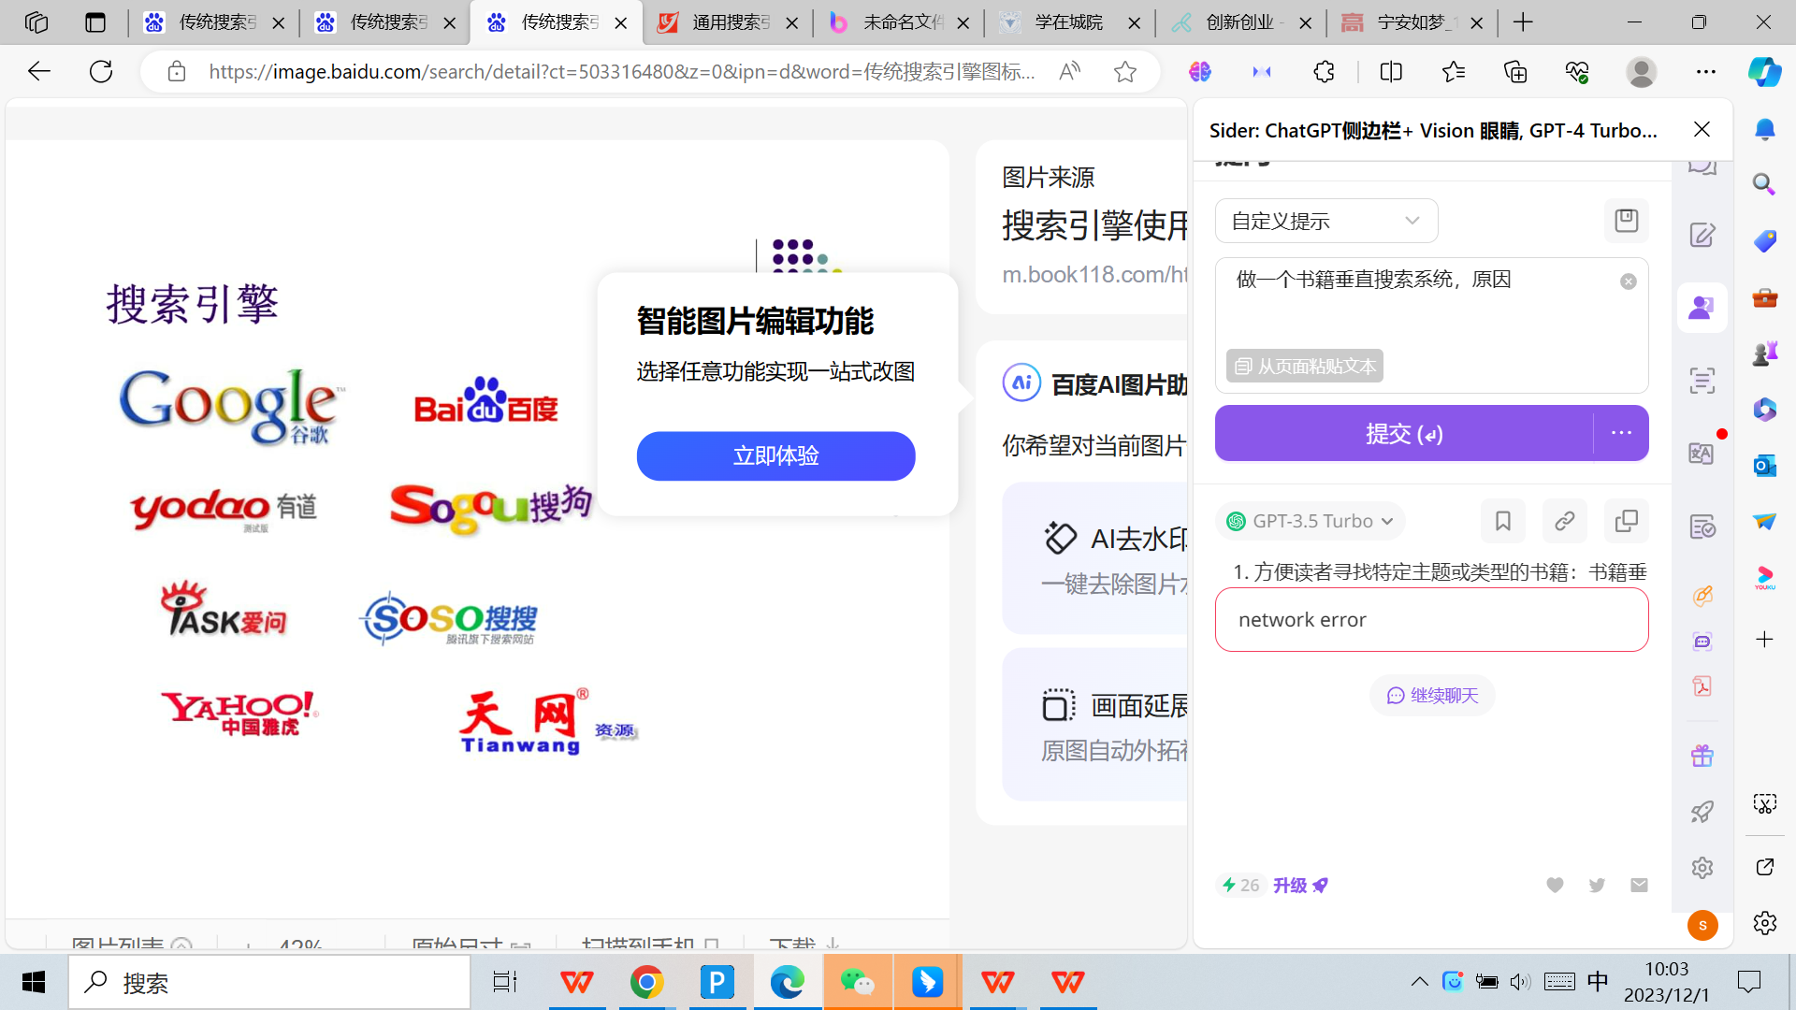
项目概述
传统搜索引擎
垂直搜索引擎
基于AI垂直搜索引擎
针对某一个行业或领域的专业搜索引擎
针对某一个行业或领域的结合AI辅助分析用户需求的专业搜索引擎

Slide 6
第二部分
系统架构与功能设计
System Architecture and Functional Design

Slide 7
系统架构
前端技术：
后端技术：
Vue.js：在本项目中，Vue.js用于设计和开发就医问诊引擎的用户界面，确保界面的快速响应和良好的用户体验。
React.js：我们可以结合React的虚拟DOM和单页面应用（SPA）的优势，用于处理复杂的用户交互，并实现高度动态化的页面。
Django：Django为我们的就医问诊引擎提供了稳固的后端支持，用于处理用户认证、数据存储、模型调用等功能。
Django REST Framework (DRF)：用于创建和管理API接口，负责前后端的交互，使前端能够通过API获取医疗推荐结果和用户数据。

Slide 8
功能设计
问答模块
搜索模块
登录模块
个人信息模块
简洁的人与AI对话界面，在此可以新建对话、
打开历史对话、
直接提问，
采用人机交互式问答
垂直搜索医疗相关问题、
药品问题、
健康生活问题、
以及历史对话消息
用户进行注册之后方能开始使用，如果已有账户可以直接登录
在此可以查看个人的问诊记录，同时可以在此输入记录自己的各项身体指标，再经由AI分析并制定相应的健康计划
O1
O2
O3
O4

Slide 9
第三部分
过程管理
process management

Slide 10

过程管理策略
线下集会
每周固定时间在线下开展一次小组会议，组内进行进度汇报，并记录会议内容，在细节方面可以更好对齐
线上交流
遇到问题及时在群内交流，供大家一同讨论，同时及时把完成的代码上传到 github 的小组仓库中，保持代码、框架、风格高度一致，同时方便大家及时更新进度
按照计划执行
根据制定好的计划严格执行，到约定时间立即查看完成情况，不同小组成员的不同任务完成时间可以视情况而定。

Slide 11
第四部分
时间分析
time analysis

Slide 12
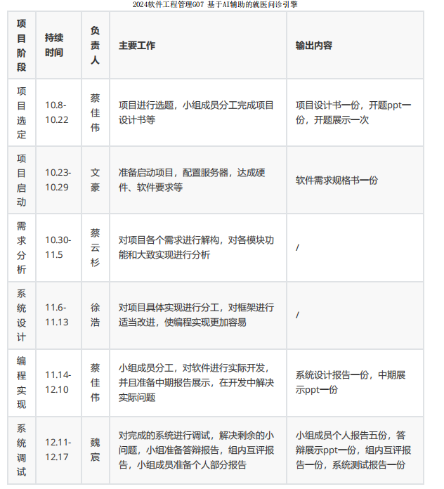
时间计划表

Slide 13

项目文档完成情况
《项目计划书》
《需求规格说明书》
计划时间：2024.10.20
完成时间：2024.10.20
计划时间：2024.11.9
完成时间：2024.11.9
《系统设计报告》
《CMMI报告》
计划时间：2024.11.27
完成时间：进行中
计划时间：2024.11.27
完成时间：进行中

Slide 14
第五部分
成果展示
Results Showcase

Slide 15
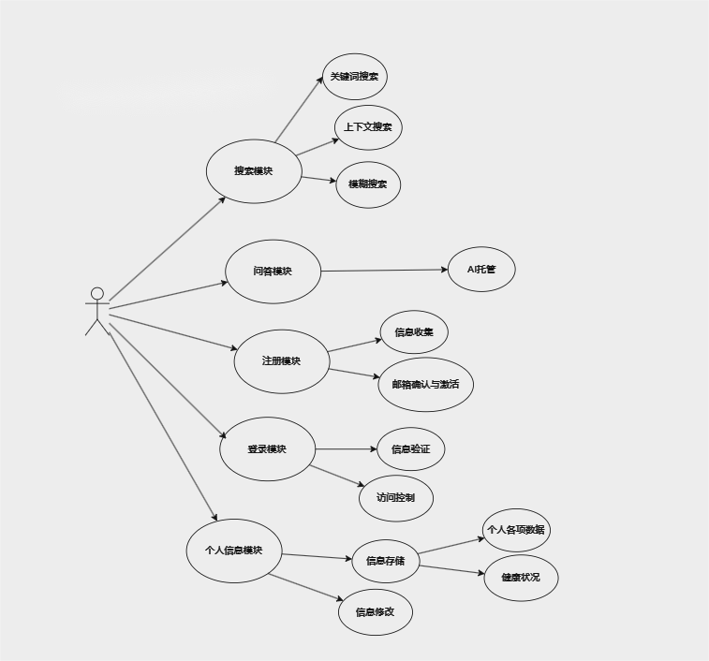
系统用例图

Slide 16
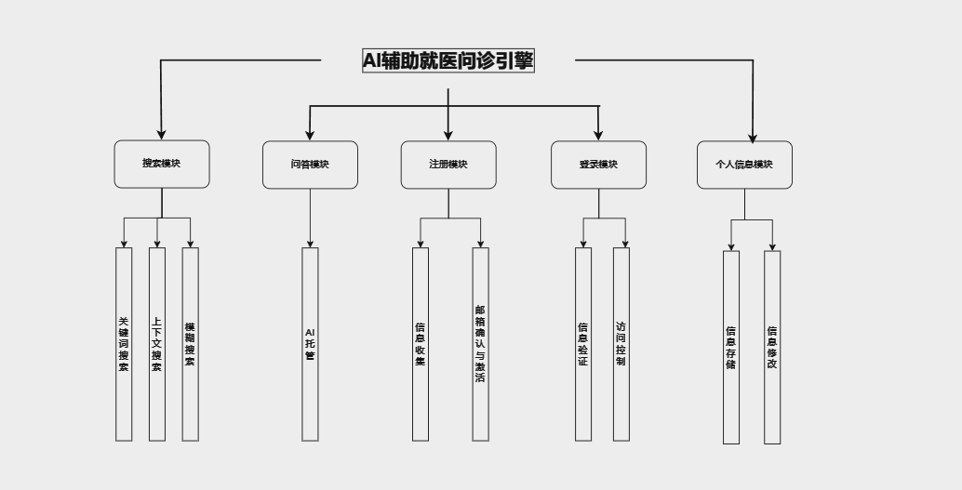
系统架构图

Slide 17
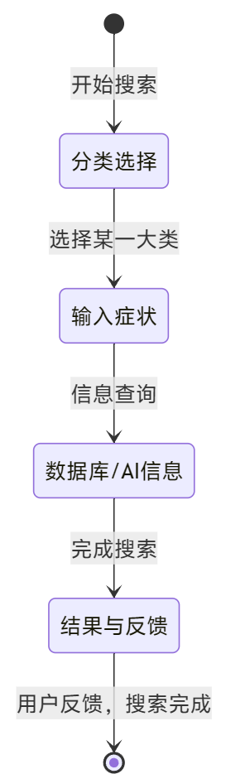
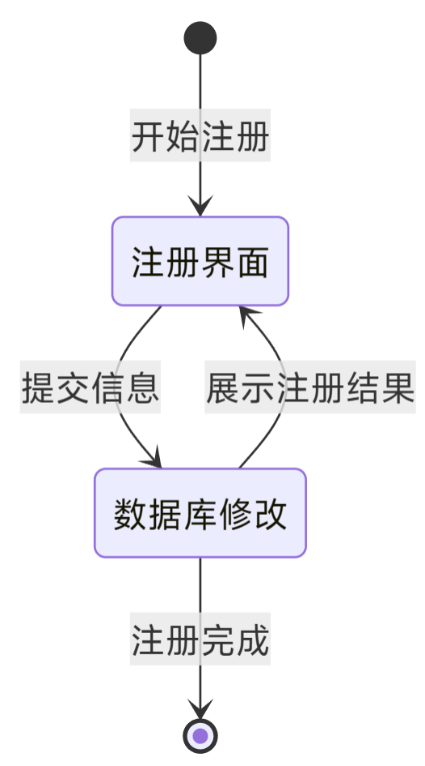
DM图

Slide 18
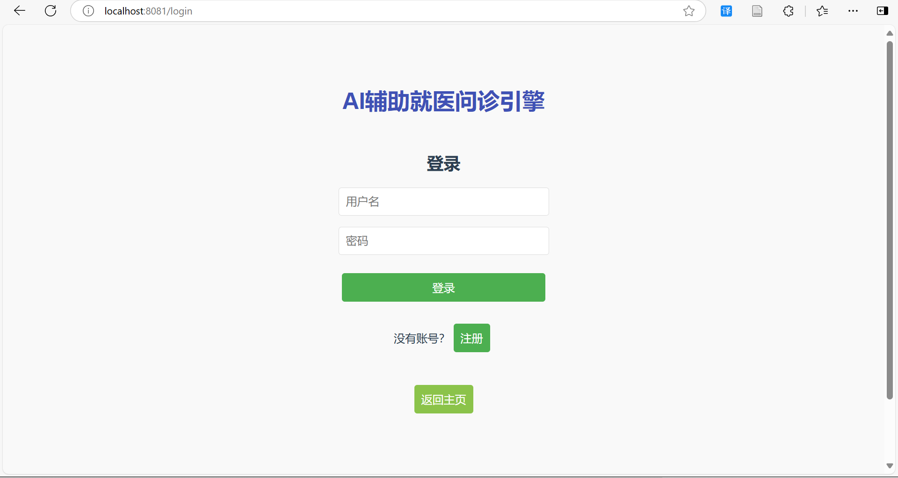
登录界面

Slide 19
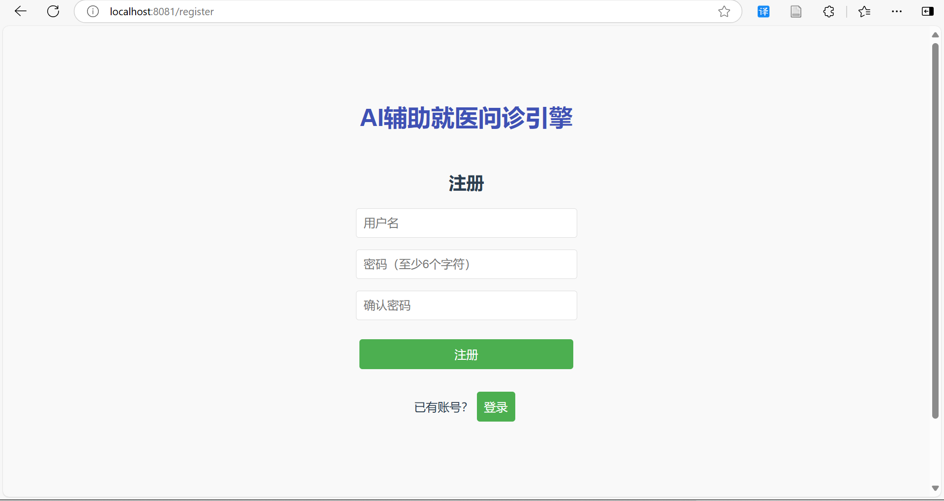
注册界面

Slide 20
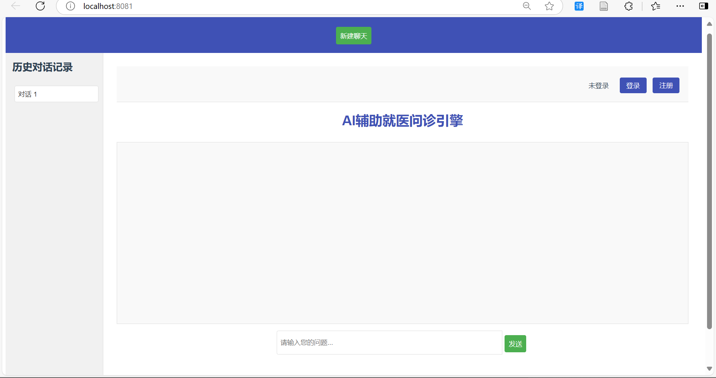
问答界面

Slide 21
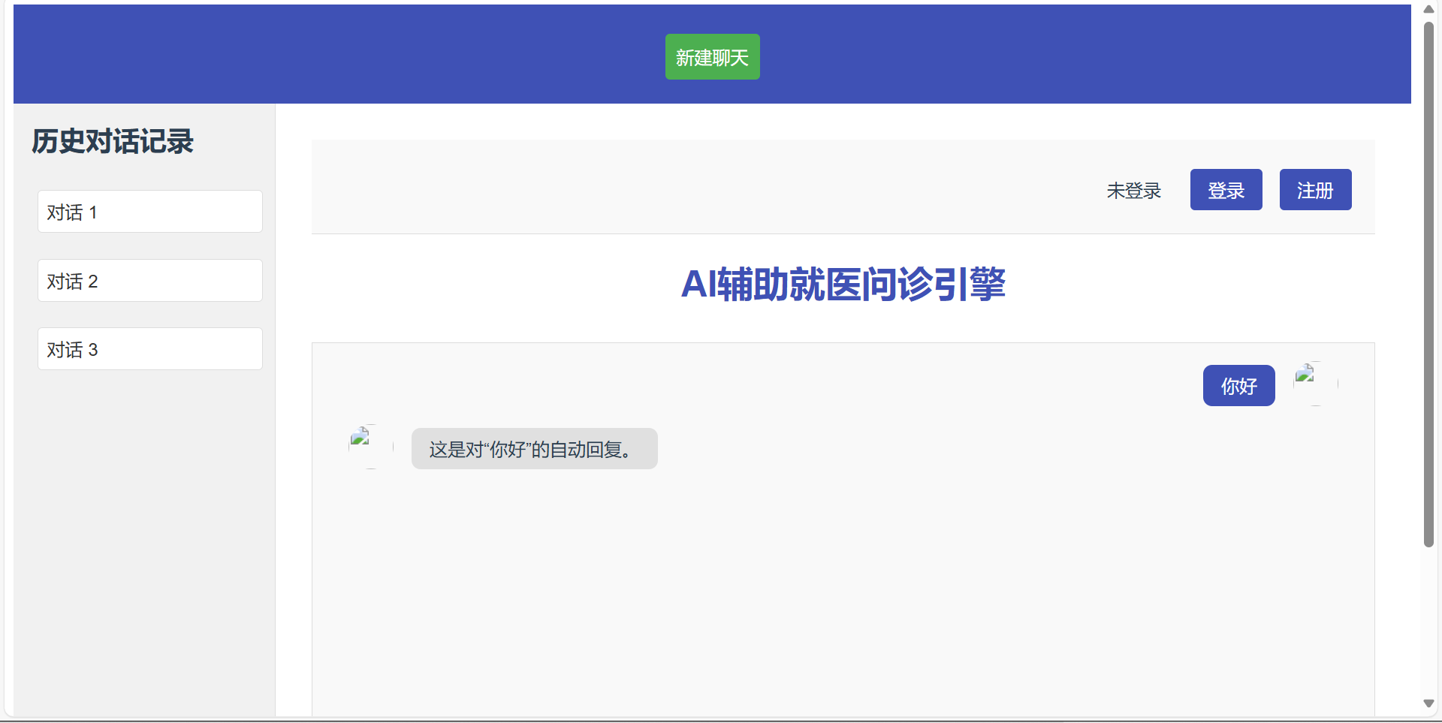
历史对话界面

Slide 22
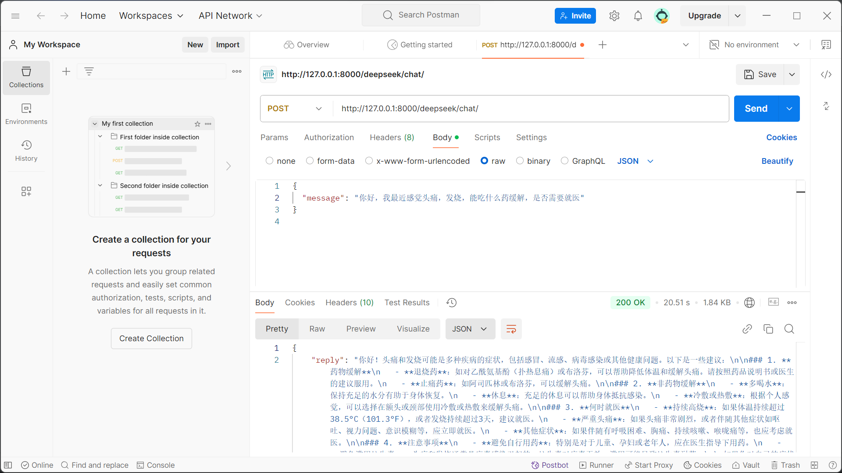
调用AI接口

Slide 23
第六部分
下一步计划
Next Steps

Slide 24
下一步计划
加深垂直搜索的“垂直”度，让本系统在个人求医问诊方面更加专业
不局限于笼统的健康建议
丰富界面设计，
完善界面功能，
更加符合主流人群的使用习惯
调用或训练合适 AI 接口，
与市面常见 AI 相比，本系统将专精于线上诊断
尝试优化多用户同时在线的使用体验，
同时添加大量测试样例
用于模拟不同用户情况

Slide 25
感谢观看
汇报人 ：蔡佳伟
小组：第 7 组

